Slide 1

EDICIÓN PARAMÉTRICA DE PATRONES
Trabajo Fin de Máster
Máster Universitario en Informática Gráfica, Juegos y Realidad Virtual
Autora: Marta Quintana Portales
Tutor: Jorge L´opez Moreno

Slide 2

Índice Introducción
Estado del arte
Objetivos
Desarrollo y resultados
Conclusiones
Trabajos futuros
Índice
Introducción
Estado del arte
Objetivos
Desarrollo y resultados
Conclusiones
Trabajos futuros
TFM - MIGJRV

Slide 3
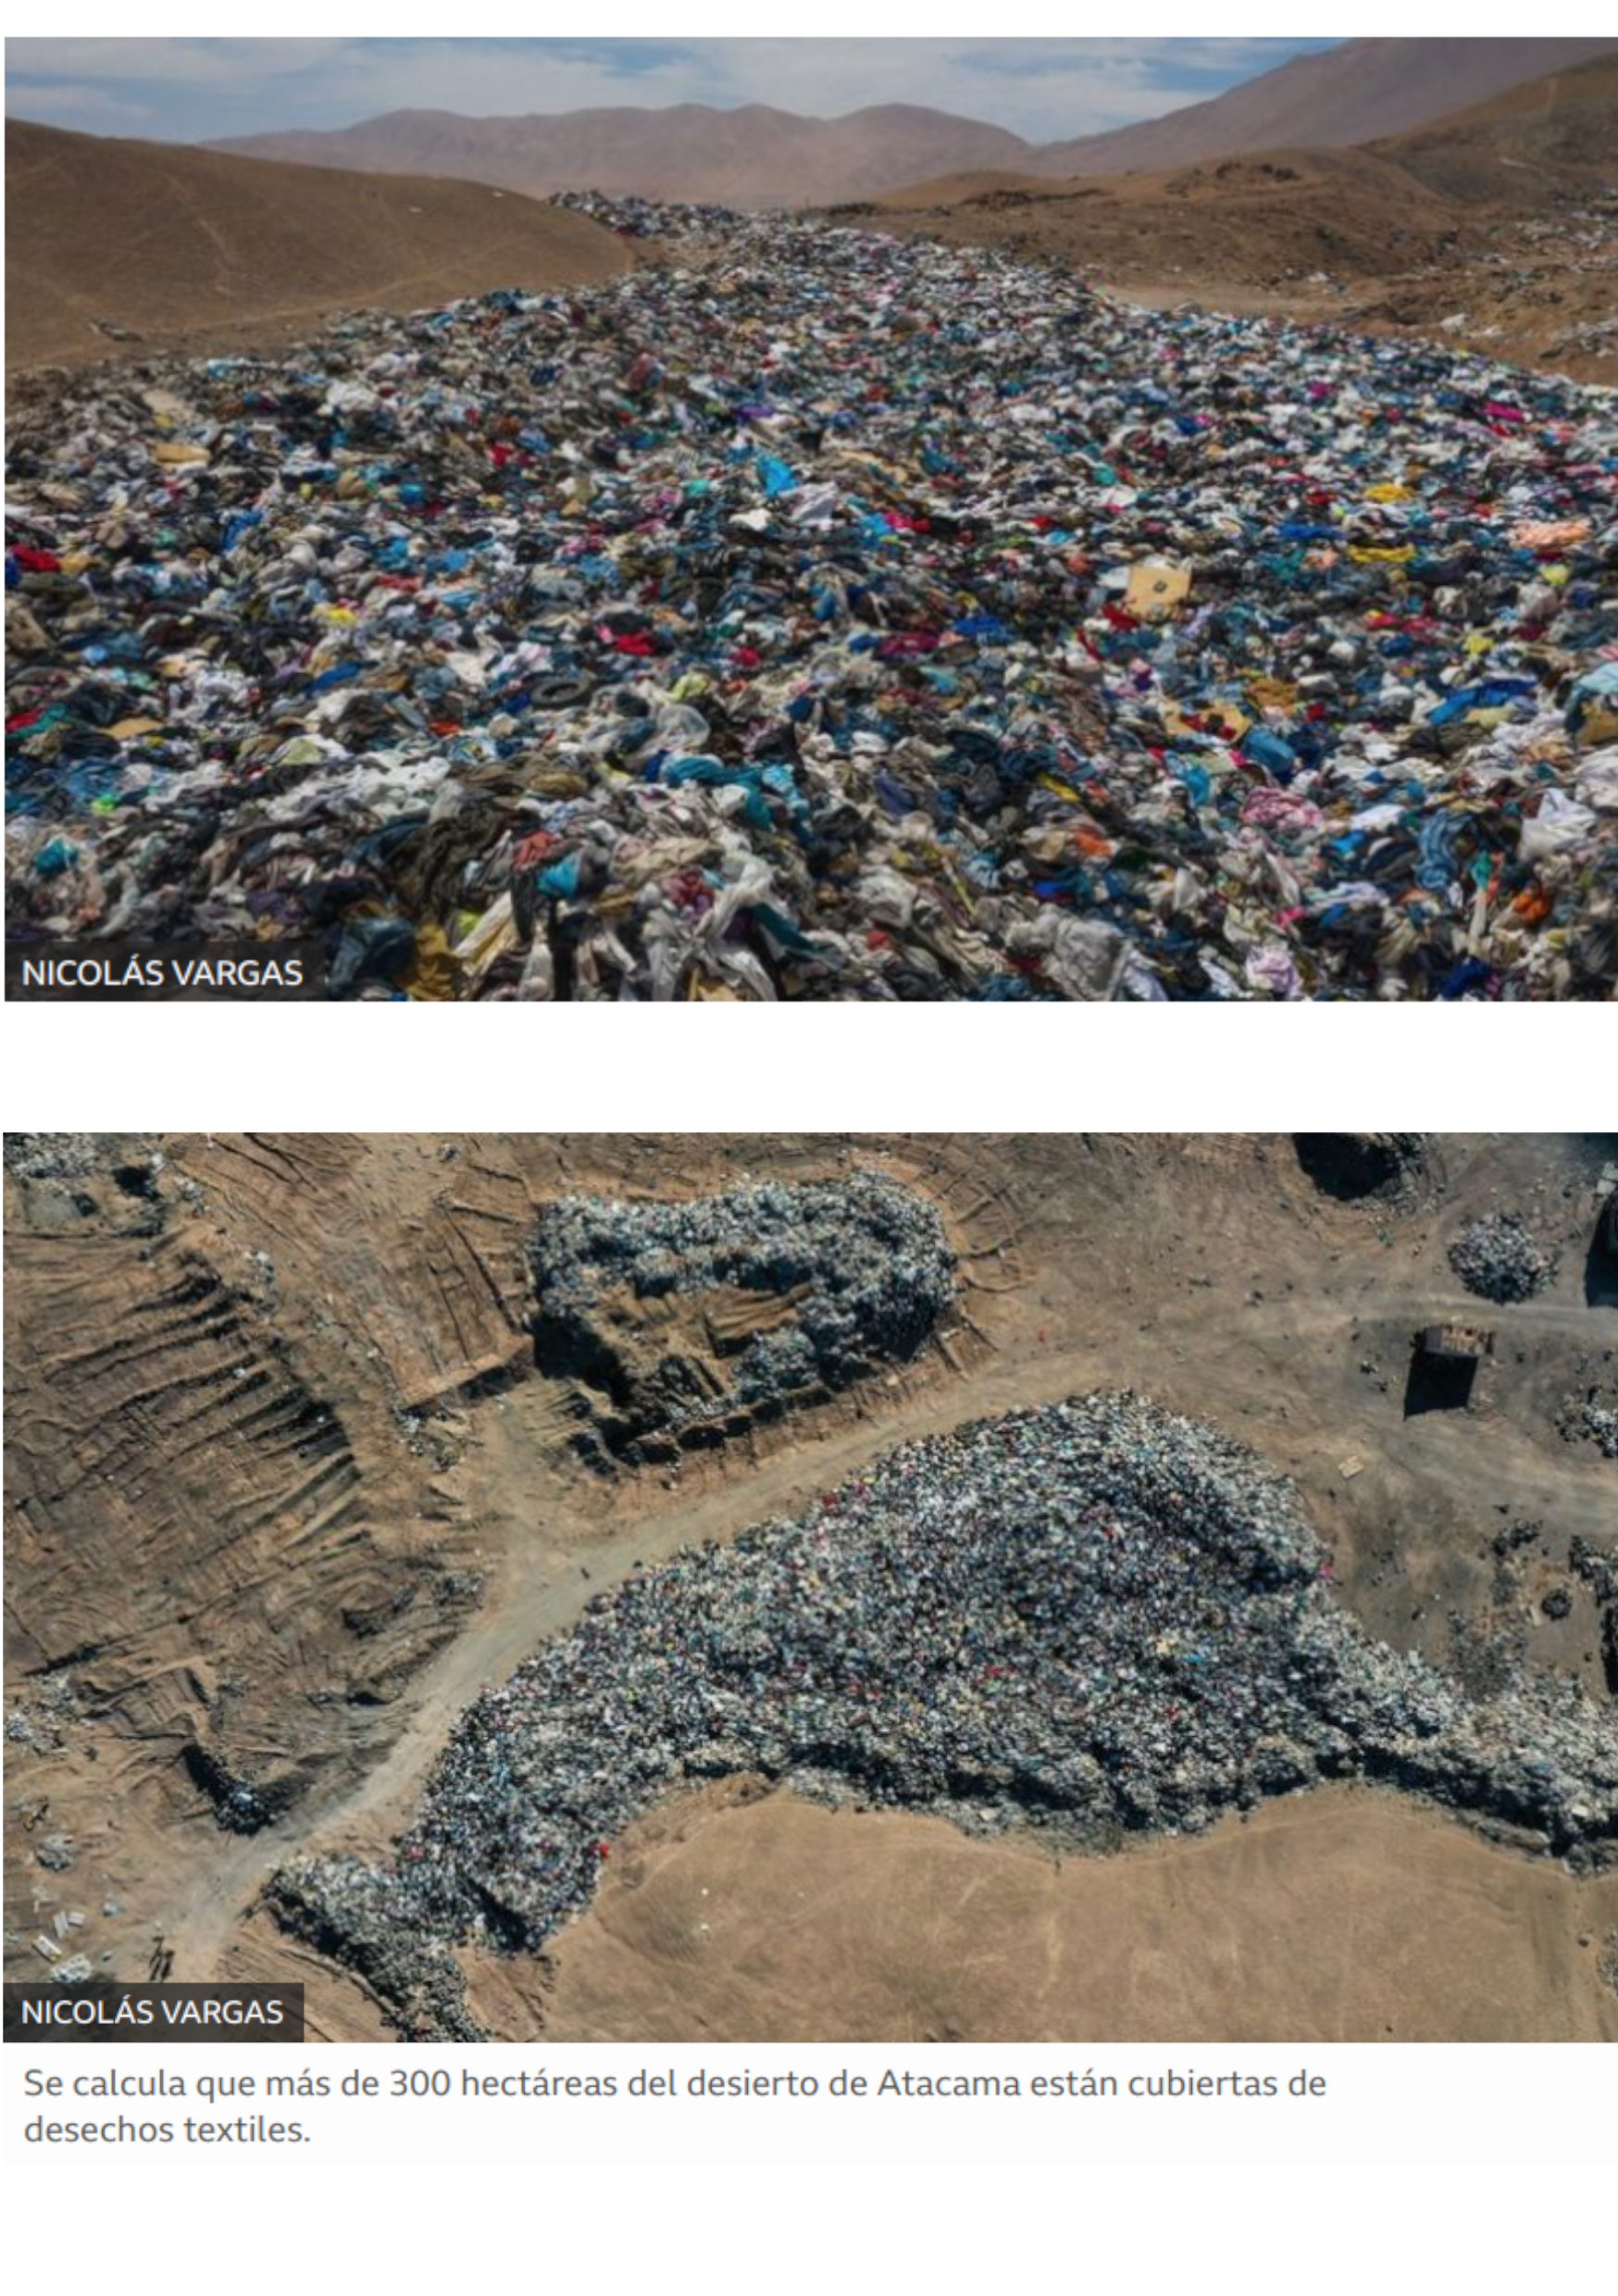
Índice Introducción
Estado del arte
Objetivos
Desarrollo y resultados
Conclusiones
Trabajos futuros
Introducción
Industria de la moda
PROBLEMAS DESPERDICIO + CONTAMINACION AMBIENTAL
TFM - MIGJRV

Slide 4
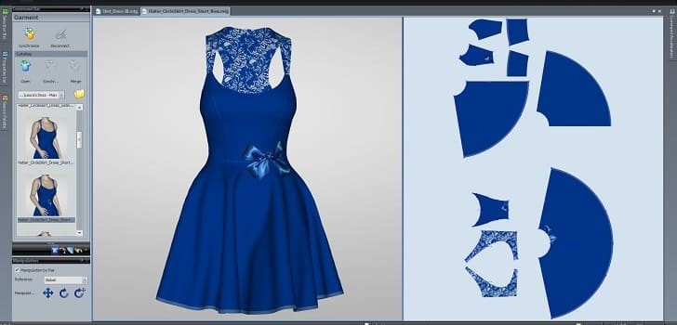
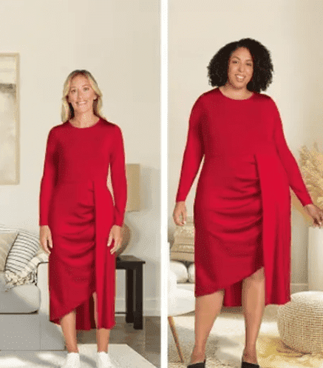
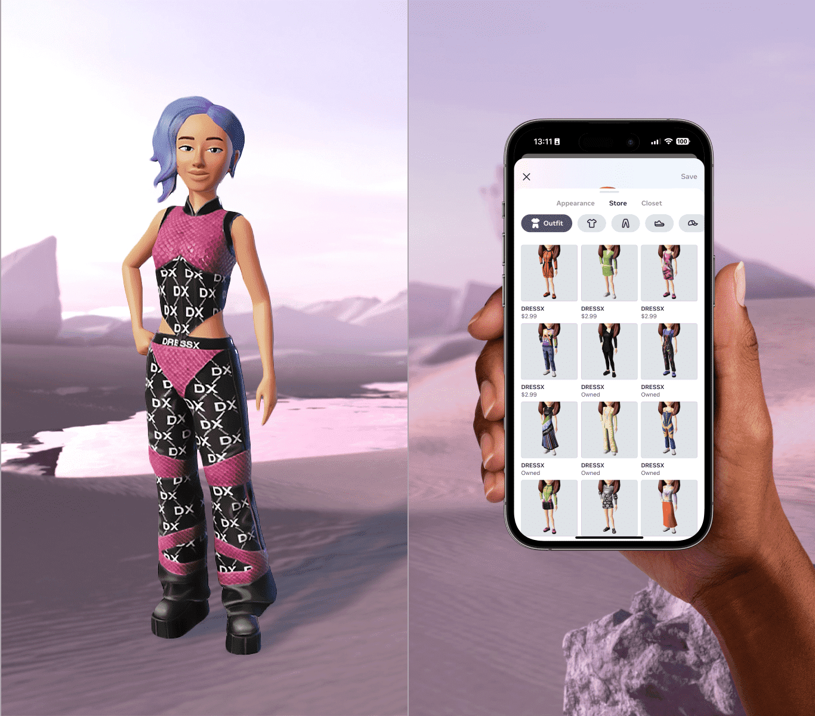
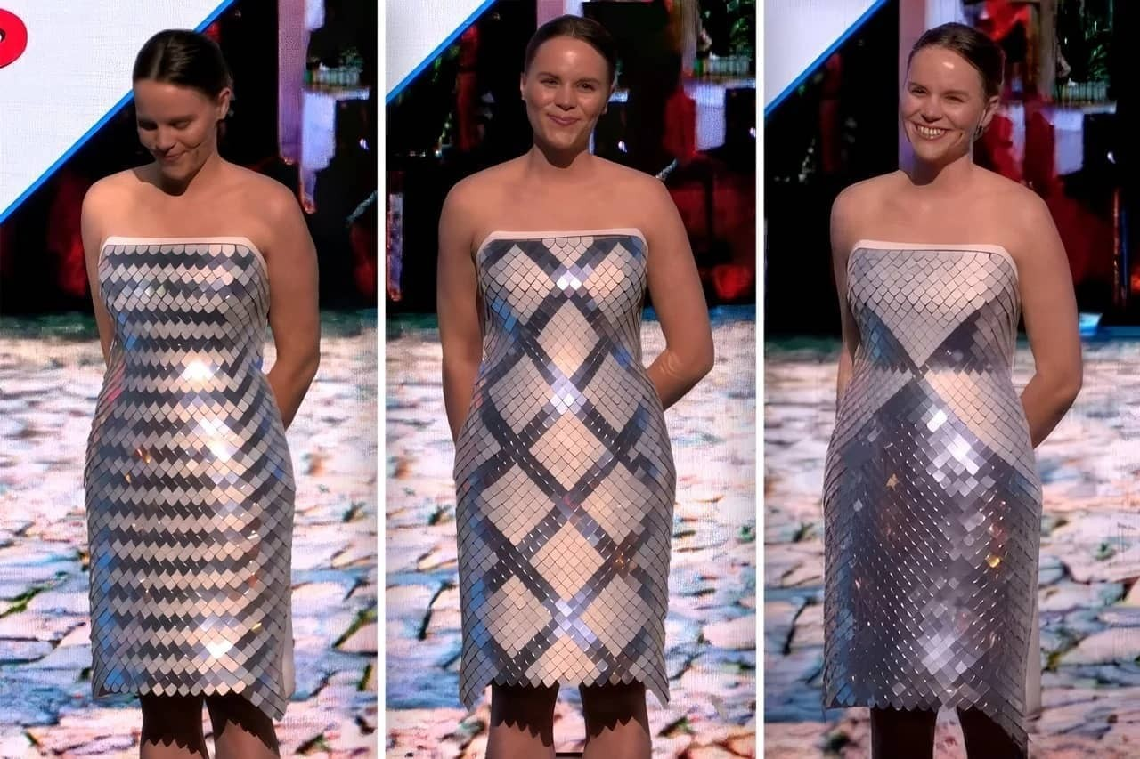
Índice Introducción
Estado del arte
Objetivos
Desarrollo y resultados
Conclusiones
Trabajos futuros
Introducción
Moda virtual
TFM - MIGJRV

Slide 5
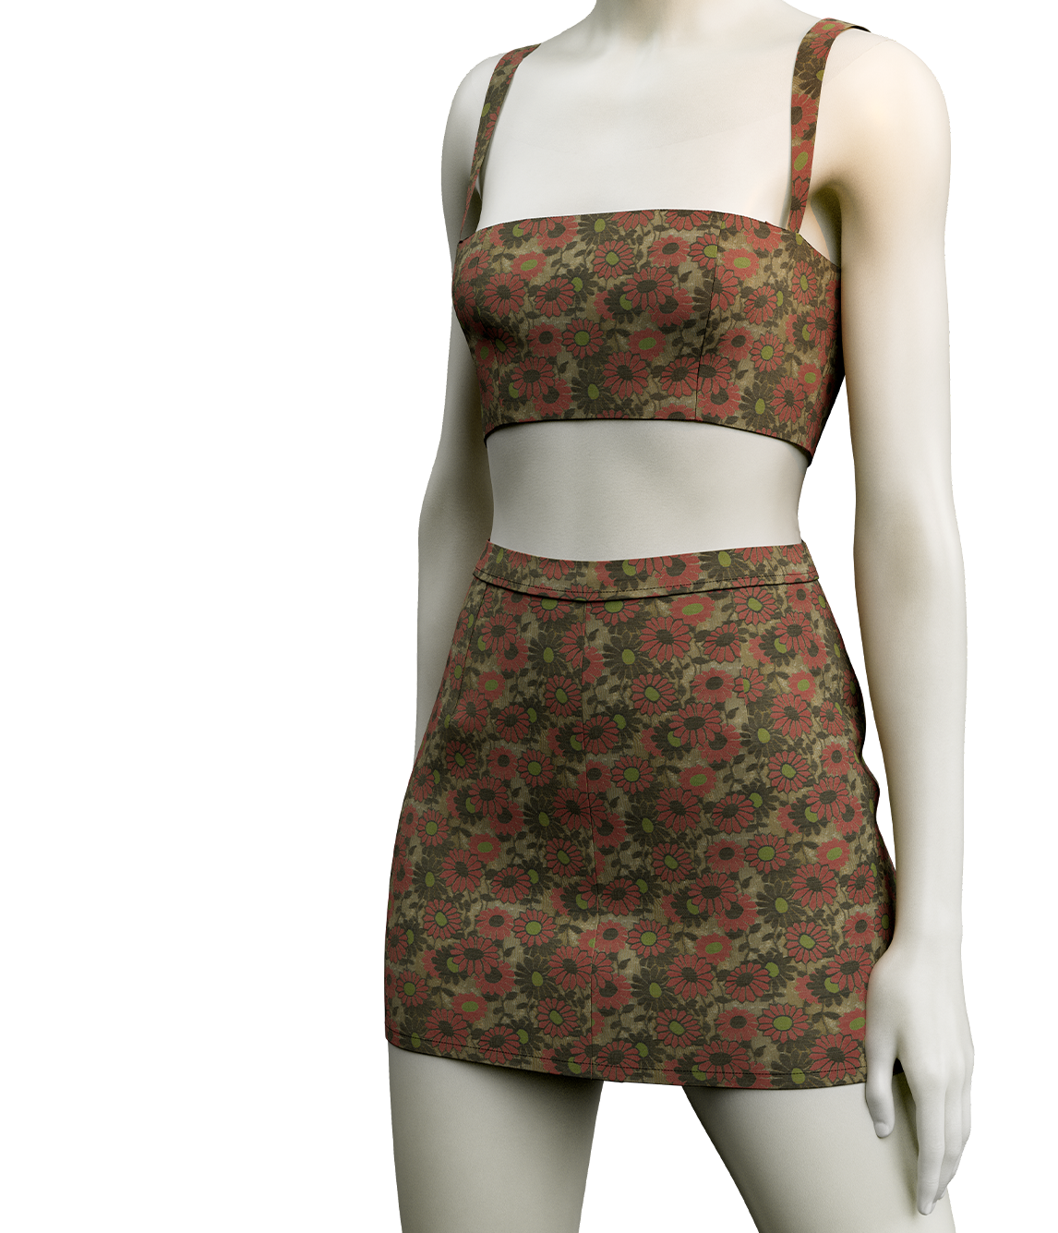
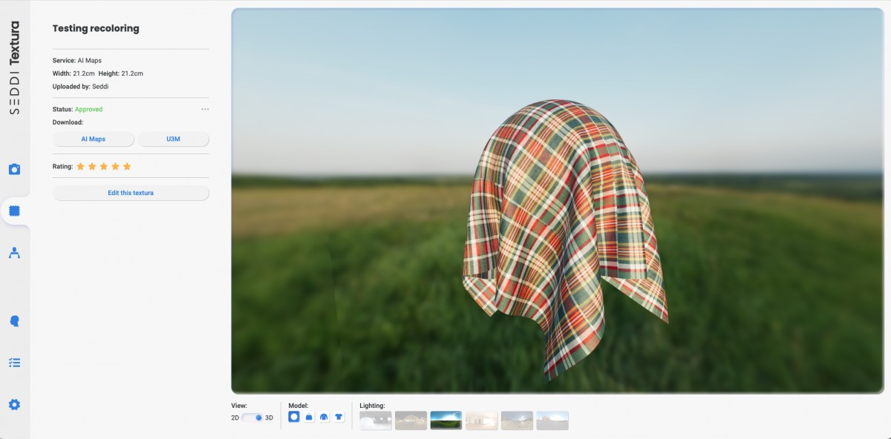
Índice Introducción
Estado del arte
Objetivos
Desarrollo y resultados
Conclusiones
Trabajos futuros
Introducción
SEDDI AUTHOR: TaiLOR
TFM - MIGJRV

Slide 6
Índice Introducción
Estado del arte
Objetivos
Desarrollo y resultados
Conclusiones
Trabajos futuros
Estado del arte
Softwares CAD – Edición Paramétrica
SOFTWARES ACTUALES + PUNTOS DE MEDIDA
Edición paramétrica clo3d
TFM - MIGJRV

Slide 7
Índice Introducción
Estado del arte
Objetivos
Desarrollo y resultados
Conclusiones
Trabajos futuros
Objetivos
Objetivo
Diseñar e implementar una herramienta que permita editar un patrón base de forma paramétrica en la plataforma SEDDI Author, e investigar el escalado de patrones desde un punto de vista paramétrico.
TFM - MIGJRV

Slide 8
Índice Introducción
Estado del arte
Objetivos
Desarrollo y resultados
Conclusiones
Trabajos futuros
Objetivos
Subobjetivos
Crear una herramienta en SEDDI AUTHOR que permita al usuario crear dinámicamente puntos de medida.
Crear una herramienta de edición paramétrica en SEDDI Author, para que los puntos de medida puedan modificar la prenda en 2D y en 3D. También se deben tener en cuenta las conexiones entre puntos de medida.
Diseñar y resolver un problema de optimización para encontrar los valores óptimos de los puntos de medida que preserven el ajuste de la prenda entre avatares de distintas medidas antropomórficas.
TFM - MIGJRV

Slide 9
Índice Introducción
Estado del arte
Objetivos
Desarrollo y resultados
Conclusiones
Trabajos futuros
Desarrollo y resultados
Creación de POMs
Edición paramétrica
Preservación del estilo de la prenda entre avatares
POM TOOL
PARAMETRIC EDITING TOOL
PROBLEMA
DE
OPTIMIZACIÓN
TFM - MIGJRV

Slide 10
Índice Introducción
Estado del arte
Objetivos
Desarrollo y resultados
Conclusiones
Trabajos futuros
Desarrollo y resultados
POM Tool
TFM - MIGJRV

Slide 11
Índice Introducción
Estado del arte
Objetivos
Desarrollo y resultados
Conclusiones
Trabajos futuros
Desarrollo y resultados
Parametric Editing Tool
TFM - MIGJRV

Slide 12
Índice Introducción
Estado del arte
Objetivos
Desarrollo y resultados
Conclusiones
Trabajos futuros
Desarrollo y resultados
Limitaciones de la edición paramétrica
TFM - MIGJRV

Slide 13
Índice Introducción
Estado del arte
Objetivos
Desarrollo y resultados
Conclusiones
Trabajos futuros
Desarrollo y resultados
Problema de optimización
TFM - MIGJRV

Slide 14
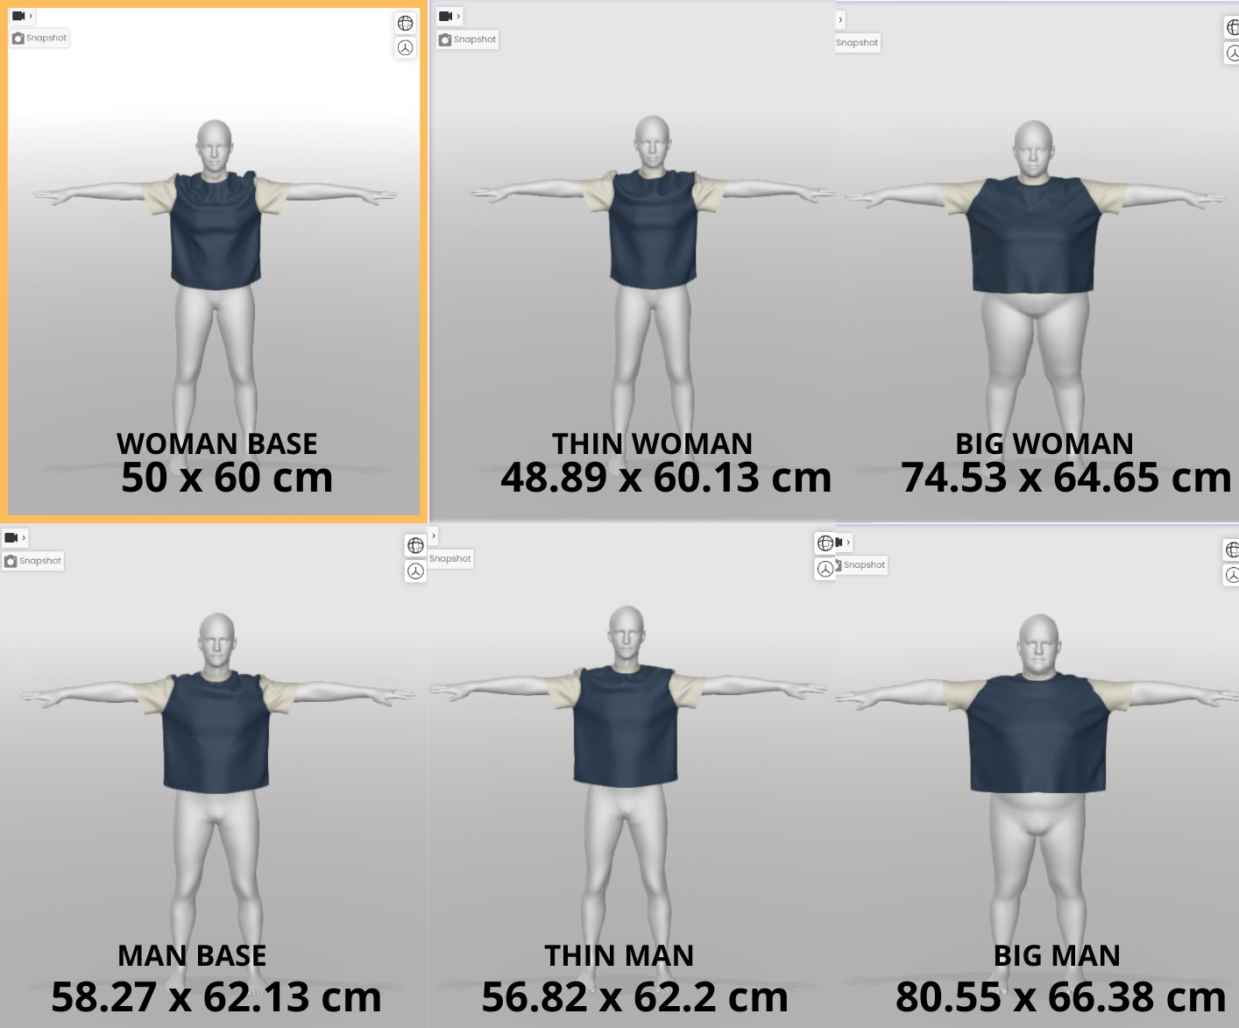
Índice Introducción
Estado del arte
Objetivos
Desarrollo y resultados
Conclusiones
Trabajos futuros
Desarrollo y resultados
Resultados problema de optimización
TFM - MIGJRV

Slide 15
Índice Introducción
Estado del arte
Objetivos
Desarrollo y resultados
Conclusiones
Trabajos futuros
Conclusiones
Conclusiones
TFM - MIGJRV

Slide 16
Índice Introducción
Estado del arte
Objetivos
Desarrollo y resultados
Conclusiones
Trabajos futuros
Trabajos futuros
Trabajos futuros
Extensión de la edición paramétrica a diferentes tipos de prendas y orientaciones
Integración de grading rules para preservar el estilo de la prenda
Optimización con tensores para mejorar la velocidad de cálculo y estudiar la dependencia entre puntos de medida
TFM - MIGJRV

Slide 17

EDICIÓN PARAMÉTRICA DE PATRONES
Trabajo Fin de Máster
Máster Universitario en Informática Gráfica, Juegos y Realidad Virtual – Curso 2023-2024
Autor: Marta Quintana Portales
Tutor: Jorge López Moreno

